Slide 1


IA et Transformation Numérique
dans le Secteur Bancaire
Notes:
Diapo de transition

Slide 2


Organisation

Slide 3










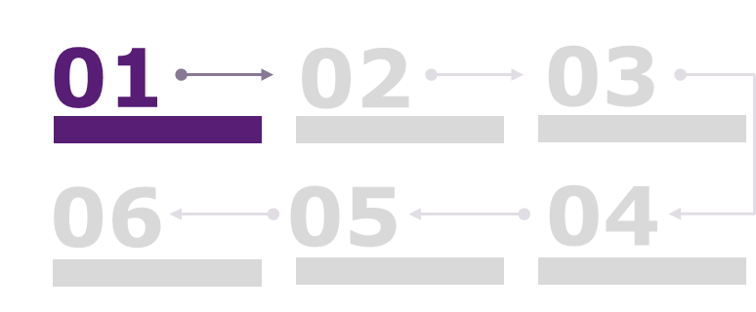
Ecran n°4 L’équipe DataLab – la photo de famille !
Message clé : des profils d’experts différents et complémentaires sont mobilisés
Notes pour la mise en œuvre (explication animation, images, effets…) :
Mon responsable DataLab me présente les profils d’experts qui l’accompagnent dans sa tâche :
Data Analyst
Data Engineer
CDMO
Data Steward
Responsable DataLab
Data Scientist

Slide 4
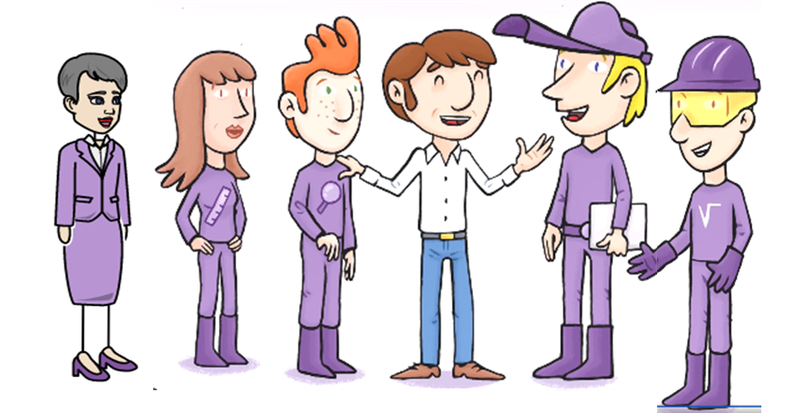
Ecran n°5 L’équipe DataLab – le Data Scientist
Message clé : des profils d’experts différents et complémentaires sont mobilisés
Notes pour la mise en œuvre (explication animation, images, effets…) :
Le DATA SCIENTIST met au point les modèles de traitement des données et de production d’indicateurs
Data Scientist

Slide 5
Ecran n°6 L’équipe DataLab – le Data Steward
Message clé : des profils d’experts différents et complémentaires sont mobilisés
Notes pour la mise en œuvre (explication animation, images, effets…) :
Le DATA STEWARD vous accompagne sur l’organisation et la gestion des données dans le DataLake. Il vous guide pour identifier les données disponibles pour vos besoins.
Data Steward

Slide 6
Ecran n°7 L’équipe DataLab – le Data Engineer
Message clé : des profils d’experts différents et complémentaires sont mobilisés
Notes pour la mise en œuvre (explication animation, images, effets…) :
Data Engineer
Le DATA ENGINEER prépare les données pour vos besoins d’analyse ou opérationnels. Il met en place les espaces DataLab et DataSpace ainsi que l’ensemble des traitements associés (désensibilisation, industrialisation…).

Slide 7
Ecran n°8 L’équipe DataLab – le Data Engineer
Message clé : des profils d’experts différents et complémentaires sont mobilisés
Notes pour la mise en œuvre (explication animation, images, effets…) :
Data Analyst
Le DATA ANALYST industrialise des modèles de traitement des données et développe les écrans de restitutions des données et indicateurs.

Slide 8
Ecran n°9 L’équipe DataLab – le Chief Data Management Officer
Message clé : des profils d’experts différents et complémentaires sont mobilisés
Notes pour la mise en œuvre (explication animation, images, effets…) :
Le CHIEF DATA MANAGEMENT OFFICER est responsable de la mise en œuvre et du respect des règles de gestion des données (sécurité, conformité, réglementaire…).
CDMO

Slide 9




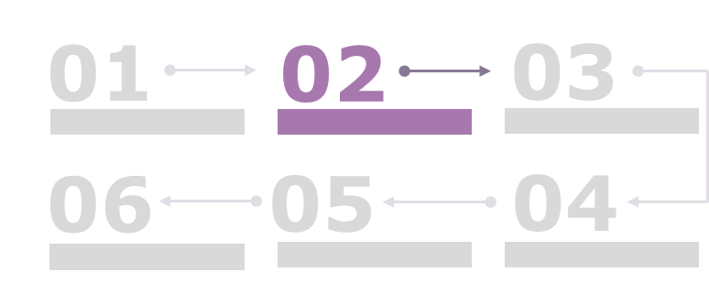
Ecran n°10 Le déclic
Message clé :
Notes pour la mise en œuvre (explication animation, images, effets…) :
Tout d’abord, affichage de l’utilisateur et de son bureau
Puis affichage de la bulle et de l’ampoule
Et affichage du texte
Une idée me vient à l’esprit, elle pourrait répondre à un besoin que j’ai depuis quelques mois.

Slide 10

Ecran n°11 Je prépare les informations sur mon besoin
Message clé :
Notes pour la mise en œuvre (explication animation, images, effets…) :
Marc et le bureau reste affiché de l’écran précédent
Afficher ensuite le texte introductif en haut puis le cadre avec les questions/critères
Afficher toutes les questions de qualification
Je vais contacter mon responsable DataLab pour lui partager mon besoin. Avant de le faire je vais formaliser et préciser mon besoin.
Les questions ci-dessous peuvent m’aider sur cette étape :
Description du besoin et des problématiques associées
Ai-je besoin de manipuler un volume important de données ?
Ai-je besoin de données hétérogènes ?
Dois-je croiser plusieurs sources de données ?
Ai-je besoin de données non disponibles dans le DataLake ?
Ai-je un doute sur la faisabilité des traitements de données ?
Est-ce que je souhaite tester de nouveaux algorithmes ?
Ai-je besoin d’une capacité de traitement importante ?
Ai-je besoin d’écrire des données dans un espace dédié ?
…

Slide 11
Ecran n°12 Faciliter l’instruction de ma demande
Message clé :
Notes pour la mise en œuvre (explication animation, images, effets…) :
Marc et le bureau reste affiché de l’écran précédent
Affichage du texte
Bien décrire mon besoin est essentiel pour permettre une qualification améliorer de celui-ci par les équipes DataLab et permettre de valider la pertinence de l’usage du DataLab.

Slide 12

Ecran n°13 Expression de mon besoin
Message clé :
Notes pour la mise en œuvre (explication animation, images, effets…) :
Maintenant que j’ai qualifié mon besoin, je prends contact avec mon responsable DataLab et partage celui-ci avec lui. Je lui transmets l’ensemble des éléments que j’ai préparé en amont pour faciliter sa compréhension et l’étude ensuite.

Slide 13
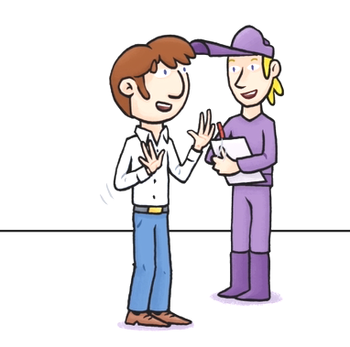
Ecran n°14 Réception du besoin par le responsable DataLab
Message clé :
Notes pour la mise en œuvre (explication animation, images, effets…) :
Mon responsable DataLab prend connaissance de mon besoin et me propose d’échanger pour bien comprendre mon besoin. Il me pose quelques questions complémentaires pour approfondir un peu les éléments que je lui ai partagé.

Slide 14
Ecran n°15 Validation de la conformité
Message clé :
Notes pour la mise en œuvre (explication animation, images, effets…) :
A la fin de notre échange, il m’informe qu’avant d’étudier mon besoin de façon plus complète, il va communiqué celui-ci au Chief Data Management Officer (CDMO) pour qu’il puisse valider la conformité de celui-ci.

Slide 15
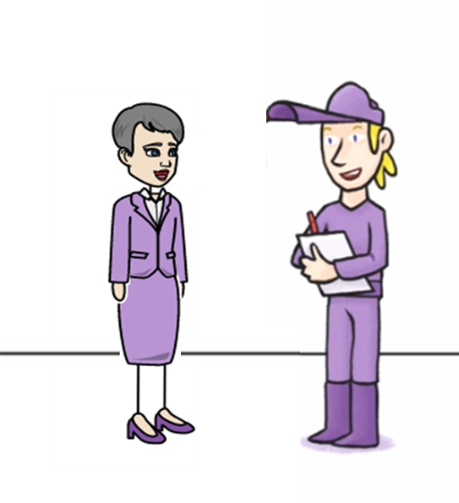
Ecran n°16 Intervention du CDMO
Message clé :
Notes pour la mise en œuvre (explication animation, images, effets…) :
Mon responsable DataLab partage mon besoin avec le CDMO pour que celui-ci puisse étudier et valider la conformité de mon besoin.

Slide 16



Ecran n°17 Que valide le CDMO ?
Message clé :
Notes pour la mise en œuvre (explication animation, images, effets…) :
Le CDMO va contrôler que mon besoin est conforme avec les règles de sécurité, la réglementation, la politique d’usage des données dans le groupe…

Slide 17

Ecran n°18 Validation de la conformité de mon besoin
Message clé :
Notes pour la mise en œuvre (explication animation, images, effets…) :
Une fois l’analyse menée, le CMDO prévient mon responsable DataLab de la conformité de mon besoin et indique les traitements des données qui peuvent être nécessaire pour garantir cette conformité (désensibilisation, cryptage…)

Slide 18
Ecran n°19 Qualification de mon besoin
Message clé :
Notes pour la mise en œuvre (explication animation, images, effets…) :
Mon responsable DataLab qualifie plus fortement mon besoin pour préciser les besoins en termes de données (périmètre, préparation, validation) mais aussi en termes d’outillage et permettre la mise en place de mon DataLab.

Slide 19

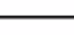
Ecran n°20 Mobilisation des expertises adéquates
Message clé :
Notes pour la mise en œuvre (explication animation, images, effets…) :
Afficher tout d’abord le texte en haut
Puis l’image avec les deux personnages et la légende
Puis le texte sur la droite de l’écran
Pour qualifier mon besoin, mon responsable DataLab peut s’appuyer sur des experts qui l’accompagnent…
Data Steward
Les Data Stewards peuvent l’aider à identifier les données déjà disponibles dans le DataLake et pouvant servir pour couvrir mon besoin.

Slide 20
Ecran n°21 Mobilisation des expertises adéquates
Message clé :
Notes pour la mise en œuvre (explication animation, images, effets…) :
Garder le texte en haut afficher de l’écran précédent
Afficher l’image avec les trois personnages et la légende
Puis le texte sur la gauche de l’écran
Pour qualifier mon besoin, mon responsable DataLab peut s’appuyer sur des experts qui l’accompagnent…
Data Scientist
Les Data Scientists et Data Analysts peuvent l’aider à identifier les réutilisations possibles de traitements déjà conçus ou le rapprochement avec un besoin déjà existant.
Data Analyst

Slide 21

Ecran n°22 Choix des outils à mettre à disposition
Message clé :
Notes pour la mise en œuvre (explication animation, images, effets…) :
Afin de finaliser la qualification de mon besoin, nous identifions ensemble les outils nécessaires à mon expérimentation.
Nous parcourons le catalogue des outils communautaires pour identifier ceux qui sont pertinents pour mon besoin. Le responsable me propose de mobiliser un Data Engineer pour approfondir la capacité à utiliser un de mes outils habituels avec mon espace DataLab (exemple : tableur)

Slide 22
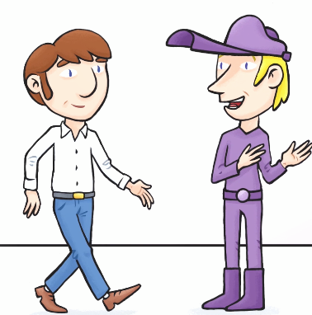
Ecran n°23 Validation de ma demande
Message clé :
Notes pour la mise en œuvre (explication animation, images, effets…) :
A l’issue de la phase de qualification, mon responsable DataLab revient vers moi.
Tout s’est bien passé et il me confirme la validation de ma demande et la préparation d’un espace DataLab pour me permettre d’expérimenter mon besoin.

Slide 23


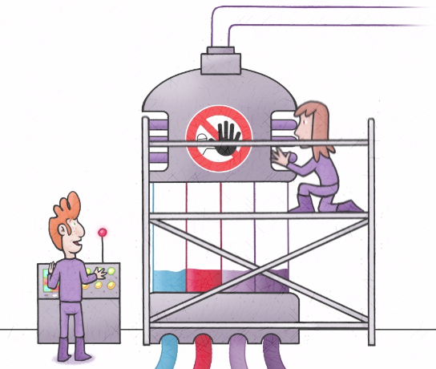
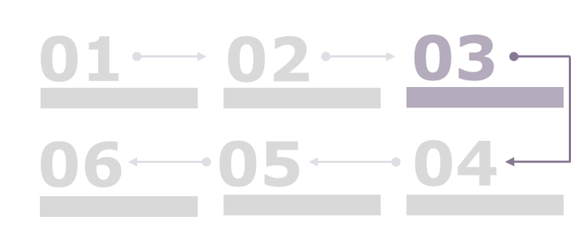
Ecran n°24 Création de l’espace DataLab
Message clé :
Notes pour la mise en œuvre (explication animation, images, effets…) :
Mon responsable DataLab transmet ensuite toutes les informations sur mon besoin aux Data Stewards et Data Engineer
Data Engineer
Data Steward

Slide 24
Ecran n°25 Mise à disposition des données
Message clé :
Notes pour la mise en œuvre (explication animation, images, effets…) :
Les Data Engineers créent mon espace DataLab.
Ils travaillent avec les Data Stewards pour mettre les données à disposition sur celui-ci en prenant le soin de mettre en place les traitements nécessaire pour respecter les demandes du CDMO.
Data Engineer
Data Steward

Slide 25

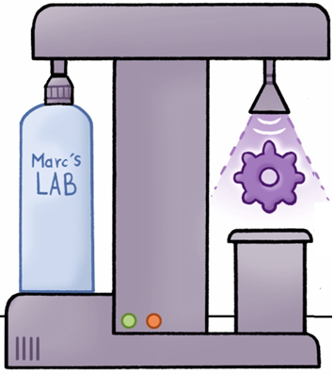

Ecran n°26 Installation et paramétrage des outils
Message clé :
Notes pour la mise en œuvre (explication animation, images, effets…) :
Afficher en premier lieu le ruban violet complet avec l’icône de caddie et le texte associé, ainsi que le personnage Data Engineer,
Afficher le texte d’information
Puis afficher le bloc flèche gris et l’icône rouage puis l’image « Marc’s LAB »
Mes demandes d’outils
Le Data Engineer met à disposition sur mon espace DataLab les outils communautaires demandés.

Slide 26



Ecran n°27 Espace DataLab disponible
Message clé :
Notes pour la mise en œuvre (explication animation, images, effets…) :
À l’issue des travaux, mon responsable DataLab m’informe que mon espace DataLab est disponible et me fournit les informations nécessaires pour accéder et utiliser celui-ci.

Slide 27

Ecran n°28 Lancement de l’expérimentation
Message clé :
Notes pour la mise en œuvre (explication animation, images, effets…) :
Afficher en premier lieu le personnage et le bureau
Puis afficher le bloc de texte
Impatient, j’accède à mon espace DataLab et constate que mes données sont bien chargées et que les outils sont bien déployés.

Slide 28
Ecran n°29 Lancement de l’expérimentation
Message clé :
Notes pour la mise en œuvre (explication animation, images, effets…) :
Afficher en premier lieu le personnage et le bureau
Puis afficher le premier bloc de texte (celui du haut)
Puis afficher le second bloc de texte
Je découvre un espace où je dispose d’une autonomie renforcée. Contrairement à mes DataSpaces, je peux exécuter des traitements à la demande sur les données de mon espace DataLab.

Slide 29




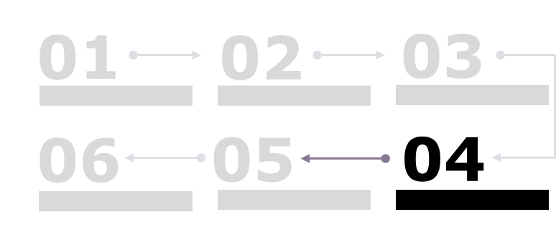
Ecran n°30 Ajout de données
Message clé : les utilisateurs peuvent compléter les données mise à disposition depuis le DataLake
Notes pour la mise en œuvre (explication animation, images, effets…) :
Je dispose d’un fichier de données statistiques fourni par l’un de mes partenaires ainsi que d’une source de données Open Data que je souhaite croiser avec les données qui m’ont été mises à disposition.
Je décide de compléter les données de mon espace DataLab avec ces données externes.

Slide 30


Ecran n°31 Ajout de données - ATTENTION
Message clé : les utilisateurs sont responsables des données qu’ils ajoutent sur leur espace DataLab
Notes pour la mise en œuvre (explication animation, images, effets…) :
Je dispose d’un fichier de données statistiques fourni par l’un de mes partenaires ainsi que d’une source de données Open Data que je souhaiterai croisée avec les données qui m’ont été mise à disposition.
Je décide de compléter les données de mon espace DataLab avec ces données externes.
Je suis responsable de mes actions d’ajout et d’export de données sur l’espace DataLab.
Je dois proscrire l’ajout de données sensibles sur celui-ci et bien respecter les règles de sécurité et de conformité.

Slide 31
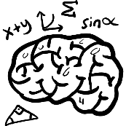

Ecran n°32 Besoin de renfort
Message clé :
Notes pour la mise en œuvre (explication animation, images, effets…) :
En travaillant sur la mise en place d’un traitement sur mon espace DataLab, je rencontre des difficultés.

Slide 32

Ecran n°33 Demande d’assistance
Message clé :
Notes pour la mise en œuvre (explication animation, images, effets…) :
Je contacte mon responsable DataLab pour lui demander de l’aide.

Slide 33

Ecran n°34 Mise en relation avec les Data Scientist
Message clé :
Notes pour la mise en œuvre (explication animation, images, effets…) :
Mon responsable DataLab revient vers moi et me met en relation avec Paul, Data Scientist, qui va pouvoir m’aider.
Paul, Data Scientist

Slide 34
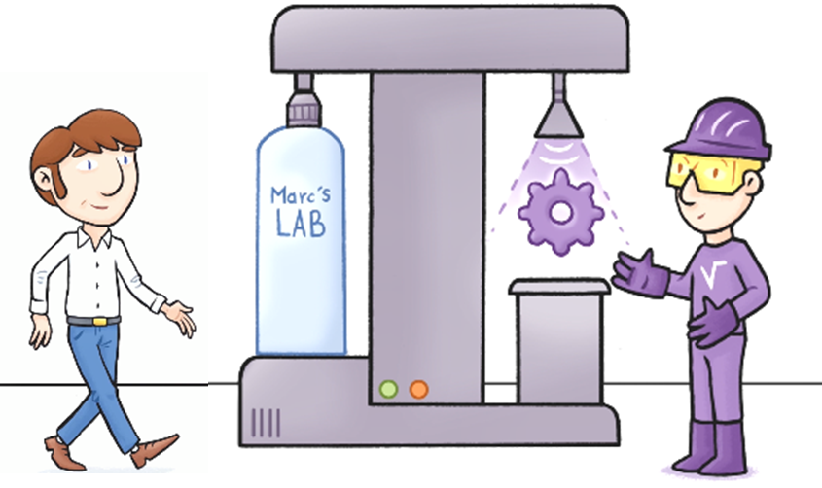
Ecran n°35 Echange et travail avec le Data Scientist
Message clé :
Notes pour la mise en œuvre (explication animation, images, effets…) :
Je me rapproche alors de Paul, qui m’apporte son expertise pour m’aider sur mon expérimentation DataLab.

Slide 35
Ecran n°36 2 modes de travail
Message clé :
Notes pour la mise en œuvre (explication animation, images, effets…) :
Lors de nos premiers échanges, Paul m’indique que 2 modes de fonctionnement sont disponibles sur les espaces DataLab.
Autonomie complète
Autonomie accompagnée
C’est le mode dans lequel j’ai commencé à travailler.
Ce mode de fonctionnement convient lorsque nous disposons déjà dans nos équipes métiers d’experts, data scientists nécessaire à la conduite de notre expérimentation.
C’est le mode vers lequel je m’oriente finalement.
Je peux m’appuyer sur mon responsable DataLab et les experts qui l’accompagnent pour déléguer la totalité ou une partie de mes travaux de mise en œuvre de mon expérimentation.

Slide 36

Ecran n°37 Accompagnement DataScientist
Message clé :
Notes pour la mise en œuvre (explication animation, images, effets…) :
Je partage mes problématiques avec Paul sur les difficultés que j’ai à concevoir mes traitements de données. Il intervient et teste plusieurs algorithmes de traitements pour trouver celui qui convient le mieux pour répondre à mon besoin.

Slide 37
Ecran n°38 Mise à disposition des traitements
Message clé :
Notes pour la mise en œuvre (explication animation, images, effets…) :
A l’issue de son intervention, Paul me met à disposition 2 traitements qui semblent convenir pour je puisse les exécuter et contrôler les résultats de ceux-ci.

Slide 38


Ecran n°39 Expérimentation
Message clé :
Notes pour la mise en œuvre (explication animation, images, effets…) :
Je retourne donc sur mon espace DataLab. J’exécute et paramètre les traitements conçus par Paul pour identifier celui qui me conviendrait.

Slide 39
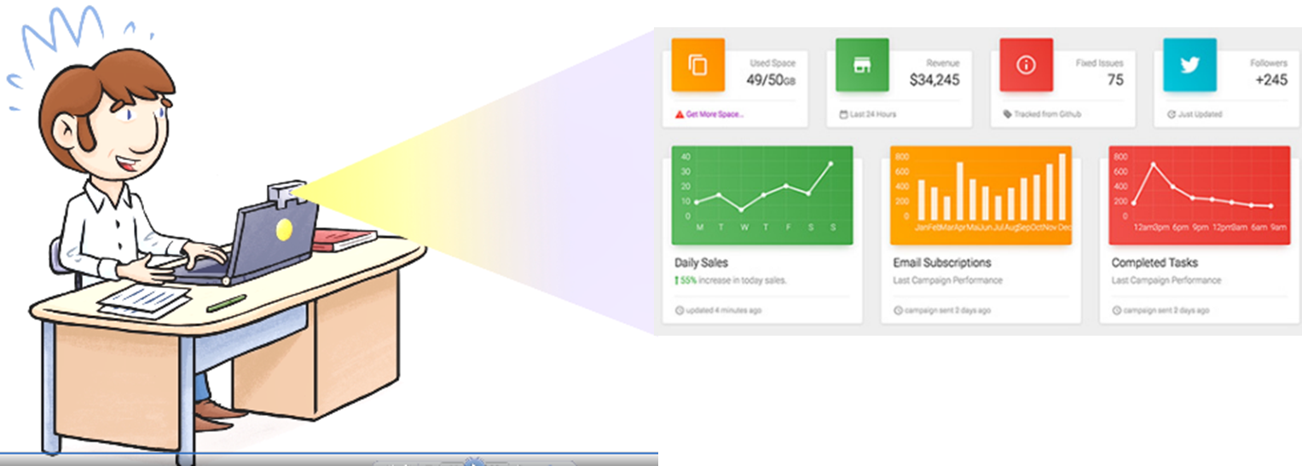


Ecran n°40 Un traitement OK
Message clé :
Notes pour la mise en œuvre (explication animation, images, effets…) :
Après plusieurs phases de contrôle et d’utilisation des indicateurs produits, je constate que le traitement 1 s’avère couvre fortement mon besoin.

Slide 40
Ecran n°41 Les résultats
Message clé :
Notes pour la mise en œuvre (explication animation, images, effets…) :
Les résultats obtenus à l’issue de cette expérimentation sont très concluants.
Je souhaite donc industrialiser celle-ci et disposer au quotidien de ces résultats pour servir nos activités.

Slide 41


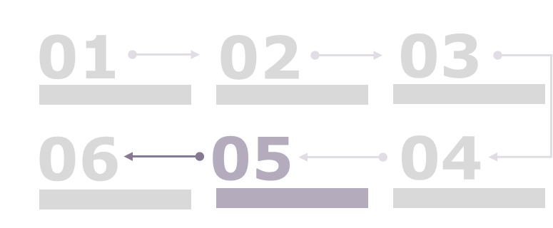
Ecran n°42 Bilan et industrialisation
Message clé :
Notes pour la mise en œuvre (explication animation, images, effets…) :
Je planifie une rencontre avec mon responsable DataLab pour faire le bilan de mon expérimentation et travailler sur la suite de celle-ci.
Je lui indique que je souhaite disposer en production au quotidien des traitements et tableaux de bord mis en œuvre dans le cadre expérimental.

Slide 42
Ecran n°43 La demande d’industrialisation
Message clé :
Notes pour la mise en œuvre (explication animation, images, effets…) :
Mon responsable DataLab m’indique que nous allons faire une demande pour industrialiser les livrables de mon expérimentation.
Ces travaux d’industrialisation vont permettre de rendre robustes et sécurisés les traitements conçus et de permettre l’automatisation de leur exécution sur des données rafraichies.

Slide 43
Ecran n°44 Passage par la Data Factory
Message clé :
Notes pour la mise en œuvre (explication animation, images, effets…) :
Il m’indique que c’est la Data Factory qui va prendre en charge ces travaux d’industrialisation et mettre en conformité mon travail avec les exigences de production.
Ce chantier vise à intégrer complétement mon travail à la chaîne opérationnelle du SI. Il me précise que cela peut donc nécessiter un délai plus long que l’expérimentation.

Slide 44
Ecran n°45 La fin de vie de mon espace DataLab
Message clé :
Notes pour la mise en œuvre (explication animation, images, effets…) :
Avant de finir notre échange, mon responsable DataLab me précise aussi que mon expérimentation arrivant à son terme, mon espace va être libéré pour permettre de réallouer ses ressources à d’autres besoins d’expérimentation.

Slide 45


Ecran n°46 Quizz – Intro
Message clé :
Notes pour la mise en œuvre (explication animation, images, effets…) :
à vous de jouer
Questionnaire de 5 questions
Score cible : 80% de réussite

Slide 46
Ecran n°47 Quizz – Question 1
Message clé :
Notes pour la mise en œuvre (explication animation, images, effets…) :
L’ordre correct à trouver est :
Idée
Formalisation du besoin
Expression du besoin
Validation conformité
Qualification du besoin
Choix des outils
Les blocs de texte peuvent être déplacés en Drag’n’drop pour être remis dans le bonne ordre
Ordonnez les éléments de préparation à l’expérimentation DataLab :
Formalisation du besoin
Choix des outils
Qualification du besoin
Validation conformité
Idée
Expression du besoin
Question 1

Slide 47
Ecran n°48 Quizz – Question 2
Message clé :
Notes pour la mise en œuvre (explication animation, images, effets…) :
Aucune case n’est cochée au démarrage
Celles cochées ci-contre correspondent aux bonnes réponses.
J’ai un besoin, je viens de formaliser. Qui je contacte pour exprimer celui-ci ?
Le responsable datalab
Le data engineer
Le data scientist
Le data analyst
Le CDO
Le Data Steward
Question 2

Slide 48
Ecran n°49 Quizz – Question 3
Message clé :
Notes pour la mise en œuvre (explication animation, images, effets…) :
Aucune case n’est cochée au démarrage
Celles cochées ci-contre correspondent aux bonnes réponses.
Sur la phase d’analyse de mon besoin, quels acteurs sont ou peuvent être mobilisés ?
Le responsable datalab
Le data engineer
Le data scientist
Le data analyst
Le CDO
Le Data Steward
Question 3

Slide 49
Ecran n°50 Quizz – Question 4
Message clé :
Notes pour la mise en œuvre (explication animation, images, effets…) :
Quels sont les interlocuteurs que je peux contacter pour avoir de l’aide lors de la phase d’expérimentation ?
Le responsable datalab
Le data engineer
Le data scientist
Le data analyst
Le CDO
Le Data Steward
Question 4

Slide 50
Ecran n°51 Quizz – Question 5
Message clé :
Notes pour la mise en œuvre (explication animation, images, effets…) :
En fin d’expérimentation, qui est mon interlocuteur pour faire le bilan sur celle-ci et envisager l’industrialisation de mes traitements ?
Le responsable datalab
Le data engineer
Le data scientist
Le data analyst
Le CDO
Le Data Steward
Question 5

